Slide 1
JavaScript - Introduction

Slide 2
Introduction
JavaScript là ngôn ngữ lập trình của HTML và Web. Nó là ngôn ngữ lập trình phổ biến nhất thế giới.
Javascript có thể chạy được trên mọi trình duyệt web
JavaScript là một trong ba ngôn ngữ mà tất cả các nhà phát triển web phải học:
HTML để xác định nội dung của các trang web
CSS để chỉ định cách bố trí các trang web
JavaScript để lập trình hành vi của các trang web

Slide 3
JavaScript output
Hàm alert() : hiển thị cửa sổ in chuỗi ký tự hoặc số
Cách sử dụng:
<script type=“text/javascript”>
alert(“Fasttrack SE”);
</script>
Hàm document.write() : in chuỗi kí tự hoặc số lên màn hình
Cách sử dụng:
<script type=“text/javascript”>
document.write(“Fasttrack SE”);
</script>

Slide 4
JavaScript output
Hàm innerHTML : dùng để truy cập vào một phần tử HTML
Cách sử dụng:
<script type=“text/javascript”>
document.getElementById("demo").innerHTML = 5 + 6;
</script>
Hàm console.log () : in chuỗi kí tự hoặc số lên màn hình
Cách sử dụng:
<script type=“text/javascript”>
console.log(5+6);
</script>

Slide 5
JS variables & types
Các kiểu dữ liệu trong javascript
Kiểu dữ liệu | Mô tả
Numbers | Các số nguyên hoặc số thực. Ví dụ: 487 hoặc 25.95
Logical hoặc Boolean | True hoặc False
Strings | “Hello World”
Null | Keyword đặc biệt chỉ giá trị null.

Slide 6
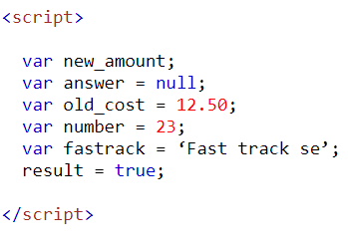
JS variables & types
Biến JavaScript là containers để lưu trữ giá trị dữ liệu .
Khai báo biến
Cú pháp: var ten_bien = [value];
Ví dụ:

Slide 7
JS operator
Toán tử số học:
Kí hiệu | Mô tả
+ | Phép cộng
- | Phép trừ
* | Phép nhân
/ | Phép chia
% | Phép chia lấy dư

Slide 8
JS operator
Toán tử gán:
Toán tử | Ý nghĩa
x = y | x = y
x += y | x = x + y
x -= y | x = x - y
x *= y | x = x * y
x /= y | x = x / y
x %= y | x = x % y

Slide 9
JS operator
Toán tử so sánh :
Toán tử | Ý nghĩa
== | Trả về TRUE nếu 2 giá trị bằng nhau và trả về FALSE nếu 2 giá trị khác nhau
!= | Trả về TRUE nếu 2 giá trị khác nhau và trả về FALSE nếu 2 giá trị bằng nhau
> | Vd : a>b . Kết quả sẽ trả về TRUE nếu a lớn hơn b và ngược lại sẽ trả về FALSE nếu a nhỏ hơn b
>= | Vd : a>=b . Kết quả sẽ trả về TRUE nếu a lớn hơn hoặc bằng b và ngược lại sẽ trả về FALSE nếu a nhỏ hơn b
< | Vd : a<b . Kết quả sẽ trả về TRUE nếu a nhỏ hơn b và ngược lại sẽ trả về FALSE nếu a lớn hơn b
<= | Vd : a<b . Kết quả sẽ trả về TRUE nếu a nhỏ hơn hoặc bằng b và ngược lại sẽ trả về FALSE nếu a lớn hơn b
=== | So sánh giá trị bằng nhau và kiểu dữ liệu giống nhau

Slide 10
JS operator
Toán tử logic: ! && ||
Toán tử && (and) : chỉ đúng khi cả 2 đều đúng
Toán tử || (or) : chỉ sai khi cả hai giá trị đều sai
x | y | Toán tử | Kết quả
True | True | && | True
True | False | && | False
False | True | || | True
False | False | || | False
True |  | ! | False

Slide 11
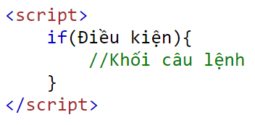
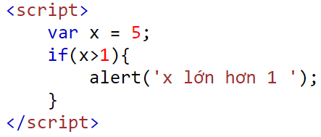
If/Else: lệnh điều kiện
Dạng 1 : Khuyết Else
Ví dụ

Slide 12
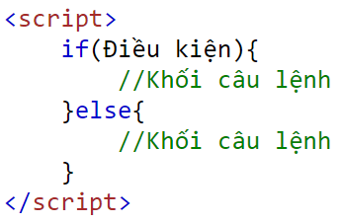
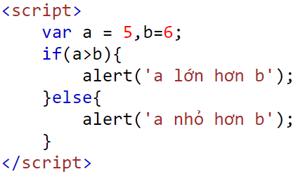
If/Else: lệnh điều kiện
Dạng 2 (đầy đủ):
Ví dụ

Slide 13
Các sự kiện trong javascript
Javascript có thể bắt được 1 số sự kiện như: onclick ,ondbclick,…
Các sự kiện onfocus,onblur,onchange,onsubmit,… thường được dung cho các đối tượng của form
Một số hàm thường dùng trong javascript:
Prompt() : nhận giá trị nhập từ bàn phím
Document.getElementById(“id”).value: lấy giá trị từ 1 thẻ html bằng id

Slide 14
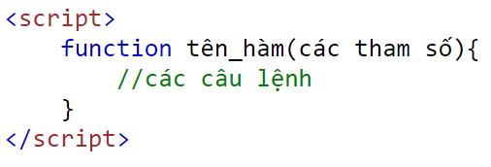
JS Function
Function là một tập hợp các đoạn mã và nó sẽ thực thi các đoạn mã đó khi gọi hàm ra, nó sẽ được thực thi lại nhiều lần hoặc thực thi trong một trường hợp nhất định. Có nghĩa là khi bạn tạo hàm thì các đoạn mã bên trong đó sẽ không thực thi cho đến khi được gọi ra bên ngoài.
Hàm không trả về giá trị:

Slide 15
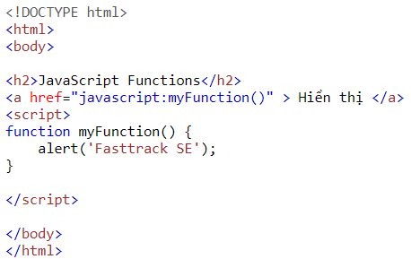
JS Function
Ví dụ :

Slide 16
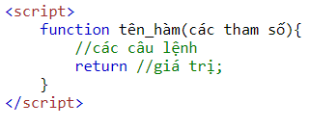
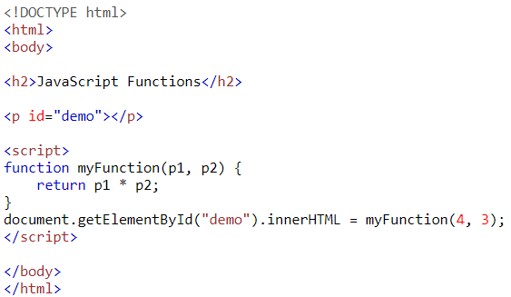
JS Functions
Hàm trả về giá trị
Ví dụ:

Slide 17
Một số phương pháp xử lý javascript
Tách mã javascript thành file .js
Tạo 1 file script.js
Chuyển các function javascript đã tạo vào file script.js
Nhúng file script.js vào file .html
<script type=“text/javascript” src=“script.js”></script>
Cách gọi hàm từ các thẻ html
Gọi hàm thông qua sự kiện (event) như: onClick,… ví dụ:
<a href=“#” onClick=“tenHam()”> Text </a>
<a href=“#” onClick=“confirm(‘Bạn có muốn xóa ?’)”Text </a>
Gọi hàm thông qua thuộc tính href của thẻ liên kết (<a>)
<a href=“javascript:tenHam()”>Text </a>
Vô hiệu hóa thẻ <a>
<a href=“javascript:void()”>Text </a>

Slide 18
Bài tập thực hành
BT1 : Tạo hàm tính diện tích hình tròn
BT2: Nhập n từ bàn phím , kiểm tra n là số chẵn hay lẻ

